Slide 1
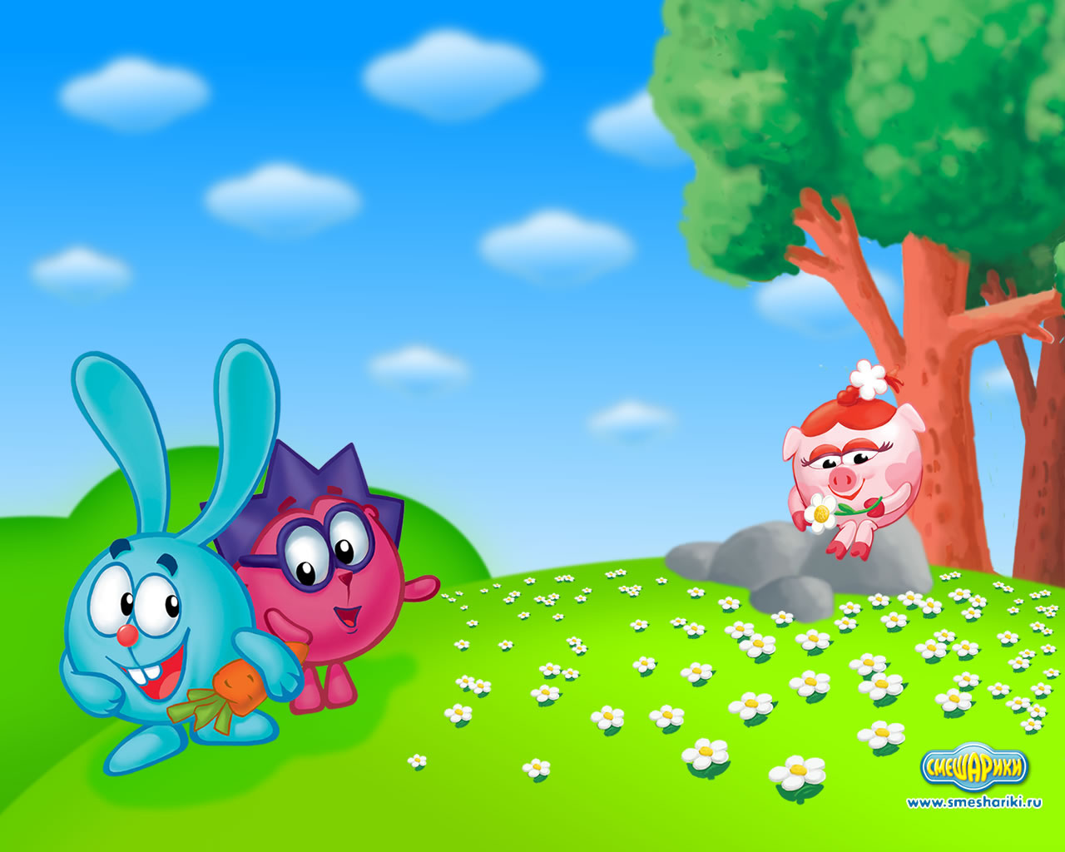
МБДОУ «Высокогорский детский сад № 2»
Поможем зимующим птицам
Автор: Клецко О.Н. 2020г.
.

Slide 2
Тема недели : «Поможем зимующим птицам!»
Итоговое мероприятие:
1. Семейное изготовление и совместное вывешивание с родителями кормушек для птиц на территории детского сада.
2. Акция «Корм для пернатых».

Slide 3
Цель: Формировать у детей чувство ответственности и желание заботиться о живых существах.
Задачи:
1. Привлекать родителей к активному участию в образовательном процессе детей.
2. Способствовать обогащению и углублению представлений о птицах нашего края(особенности строения, месте обитания, потребностях и способах их удовлетворения).
3.Способствовать развитию у детей умения составлять рассказы о птицах, выделяя яркие отличительные признаки внешнего вида и поведения.
4.Развивать познавательный интерес у детей к жизни зимующих птиц.
5. Воспитывать заботливое отношение к птицам, желание помочь им в суровых зимних условиях.

Slide 4
Понедельник. Познавательное развитие Тема: «Пернатые друзья». Вторник. Математическое развитие Тема: «Мы считаем воробьев». Среда.1. Речевое развитие Тема: «Составление рассказа по сюжету картинки: Зимующие птицы нашего края». 2. Художественно-эстетическое развитие (лепка).Тема: «Птичка нашего края». Из природного материала. Четверг. Чтение художественной литературы. Тема: «Чтение стихотворения Г.Ладонщикова «Наши друзья». Пятница. Художественно-эстетическое развитие (аппликация).Тема: «О чем поют воробушки в первый день зимы?».(Аппликация из засушенных листьев).
Виды организованной образовательной деятельности:

Slide 5
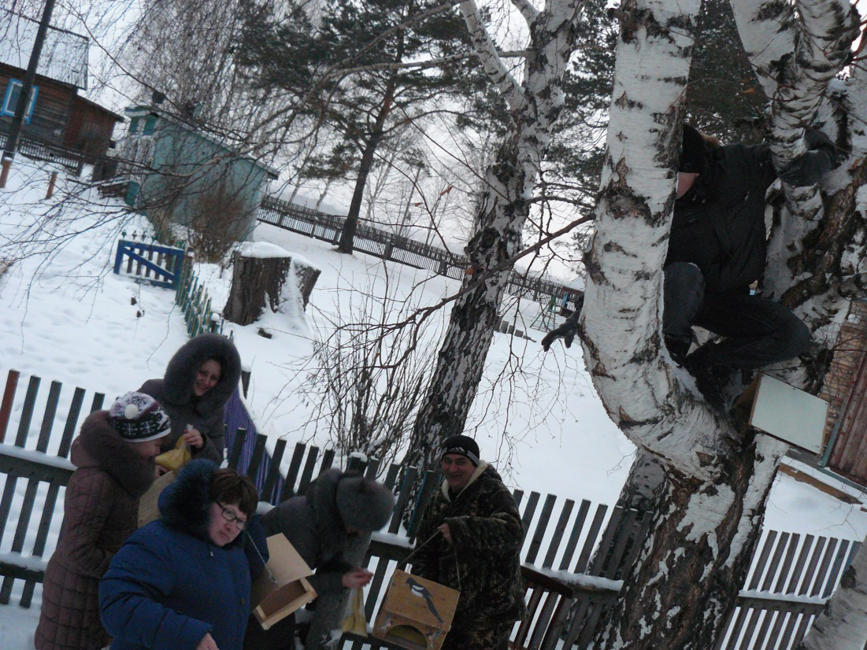
Вот как всё начиналось
Трудно птицам зимовать,
Надо птицам помогать!
Распилить я попросил
Досточку еловую,
Вместе с папой смастерил
Птичкину столовую.
А.Чепуров.

Slide 6
Совместное вывешивание, изготовленных дома кормушек, на территории детского сада.

Slide 7
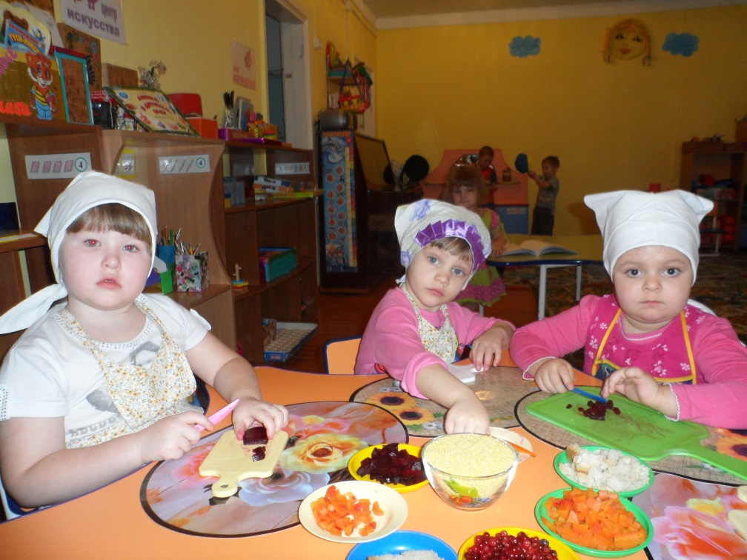
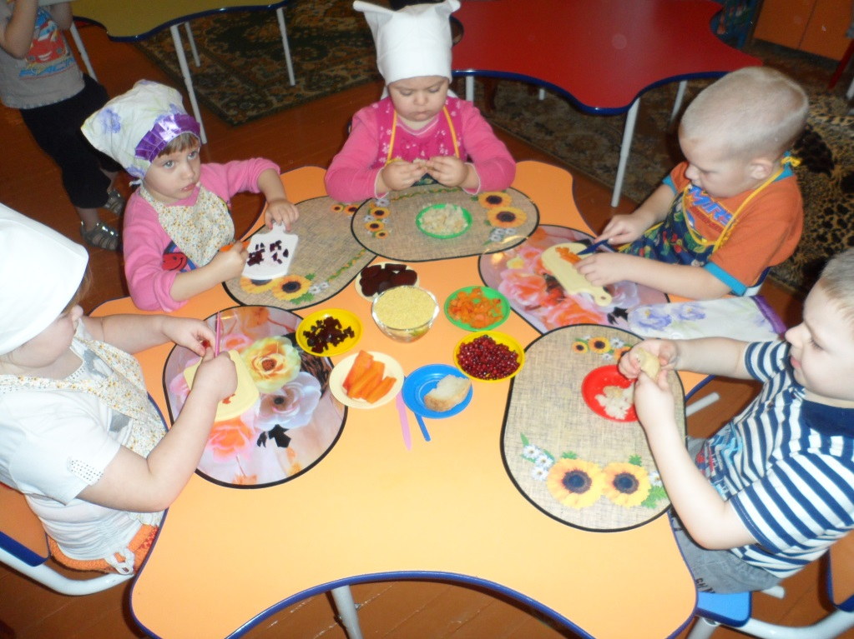
Приготовление обеда для наших пернатых друзей!

Slide 8
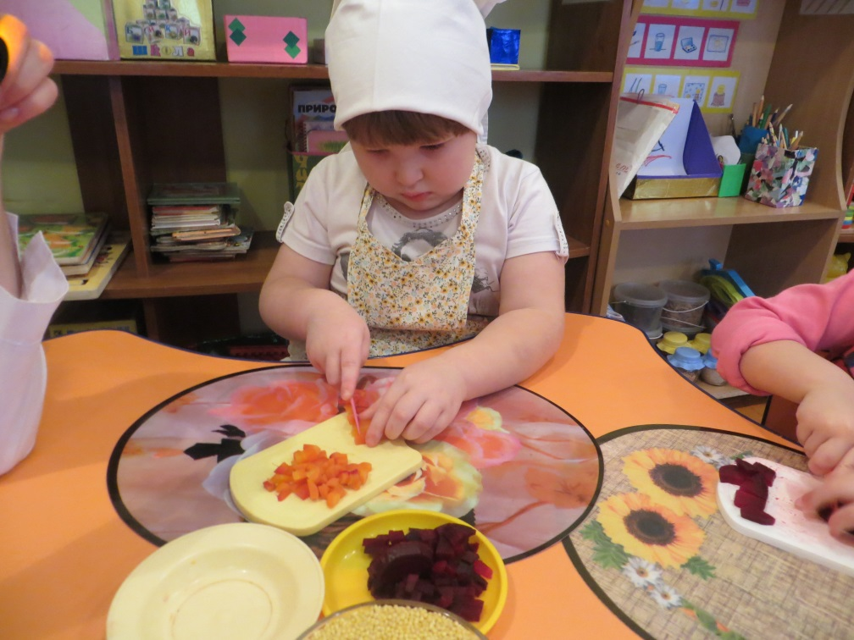
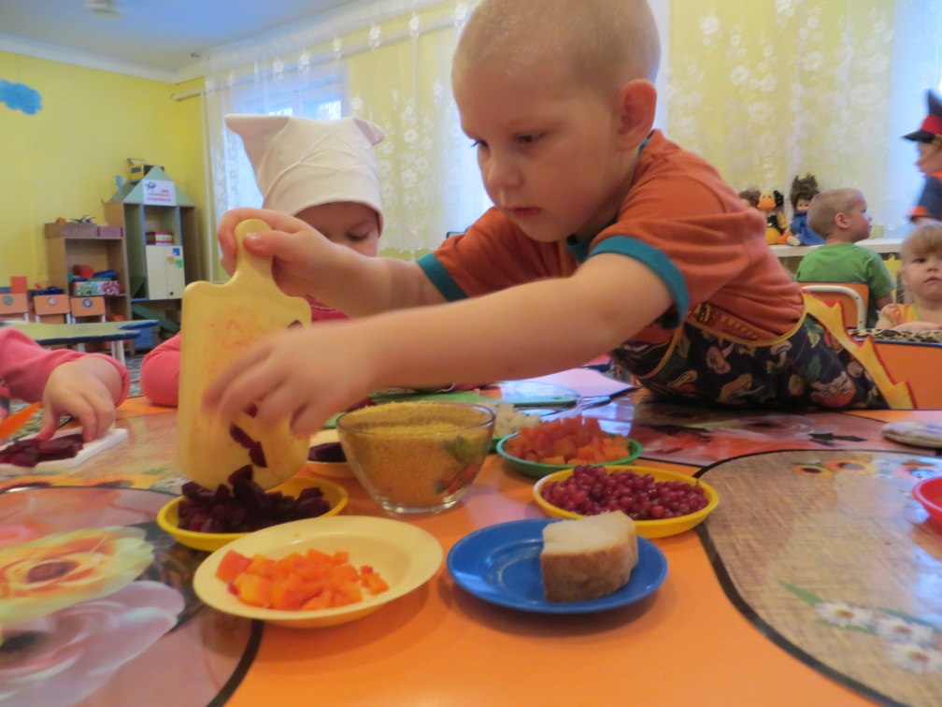
Ох, не легкая это работа!
Овощной салат
Свекольный салат

Slide 9
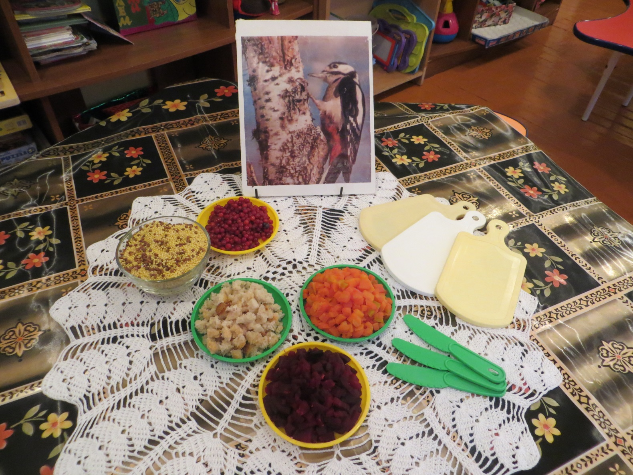
Аппетитно получилось, не правда ли!?

Slide 10
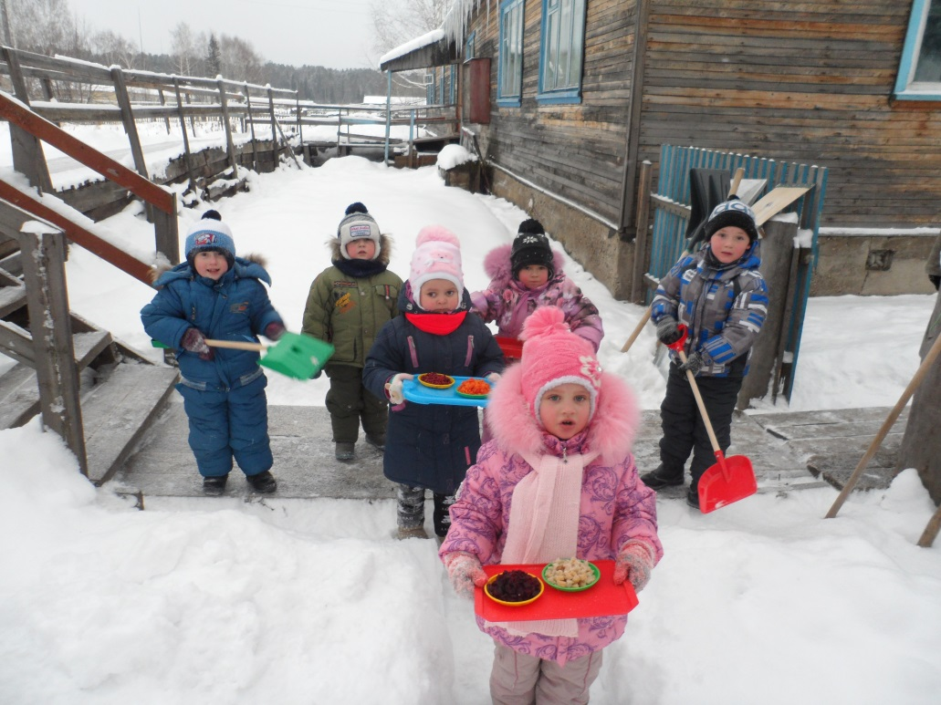
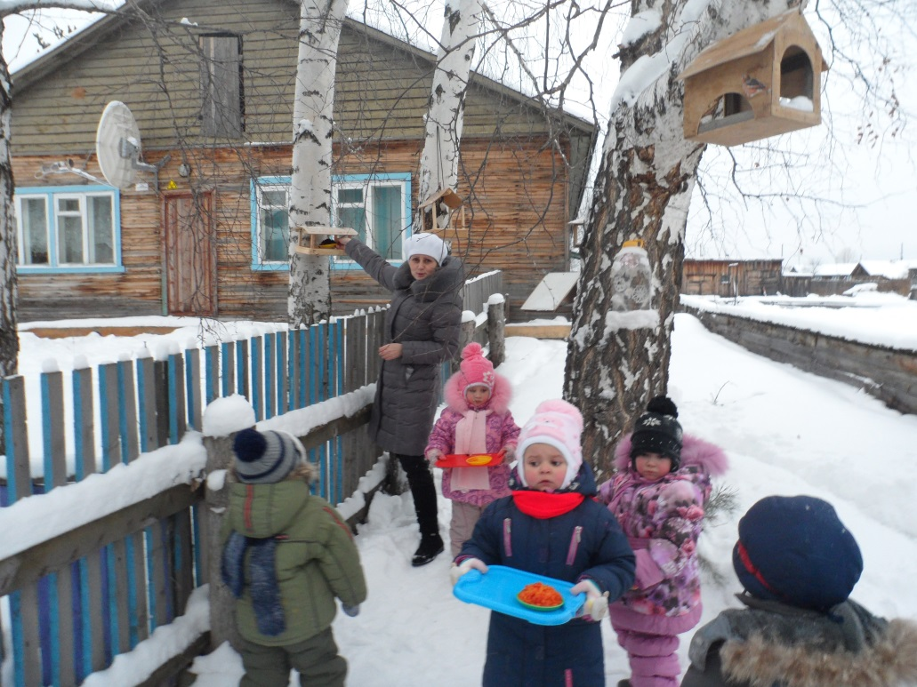
Накрываем стол птичкам.

Slide 11
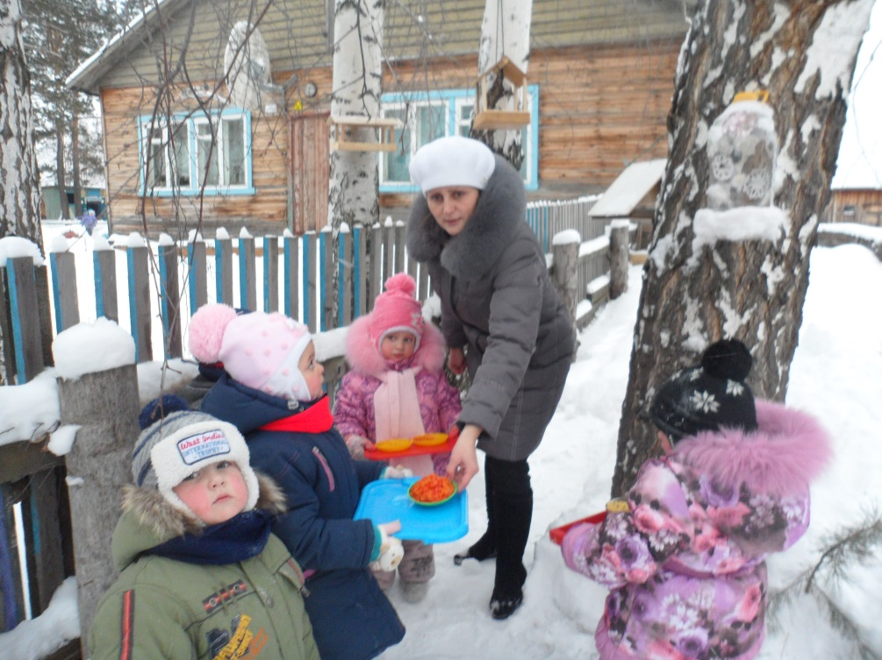
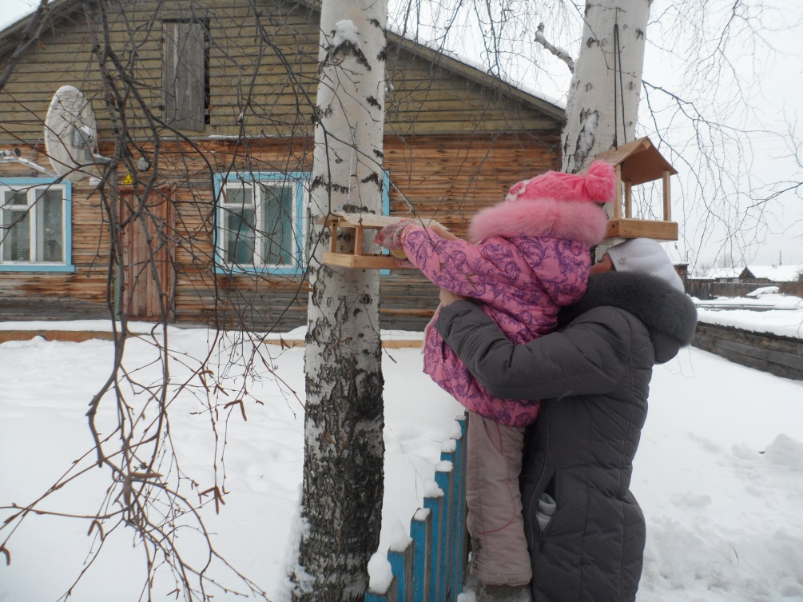
Приятного аппетита, друзья!

Slide 12
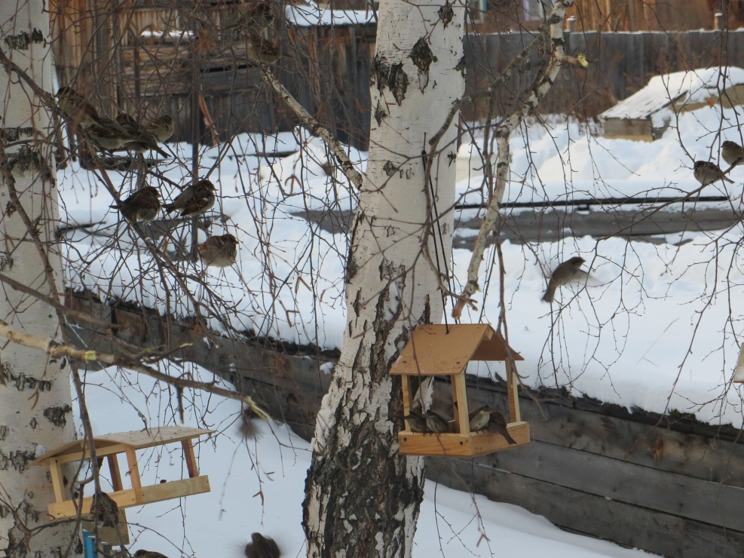
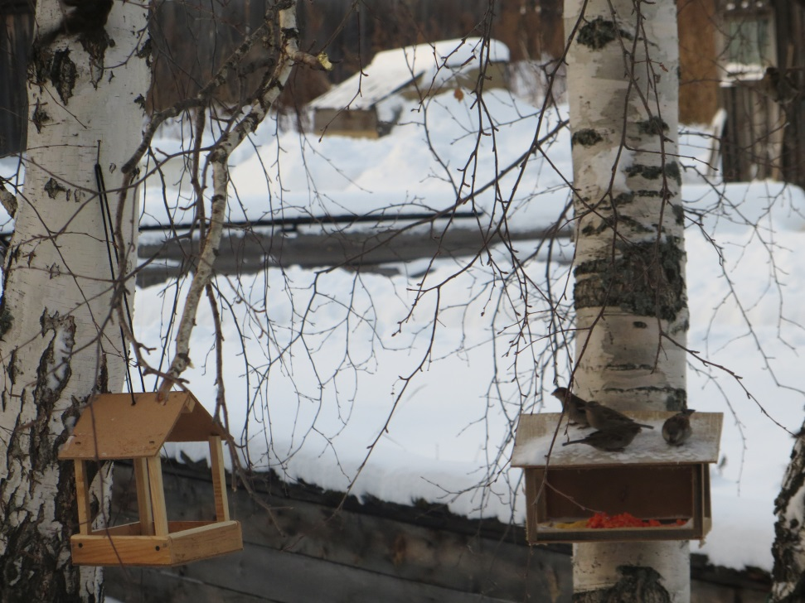
А вот и гости пожаловали!

Slide 13
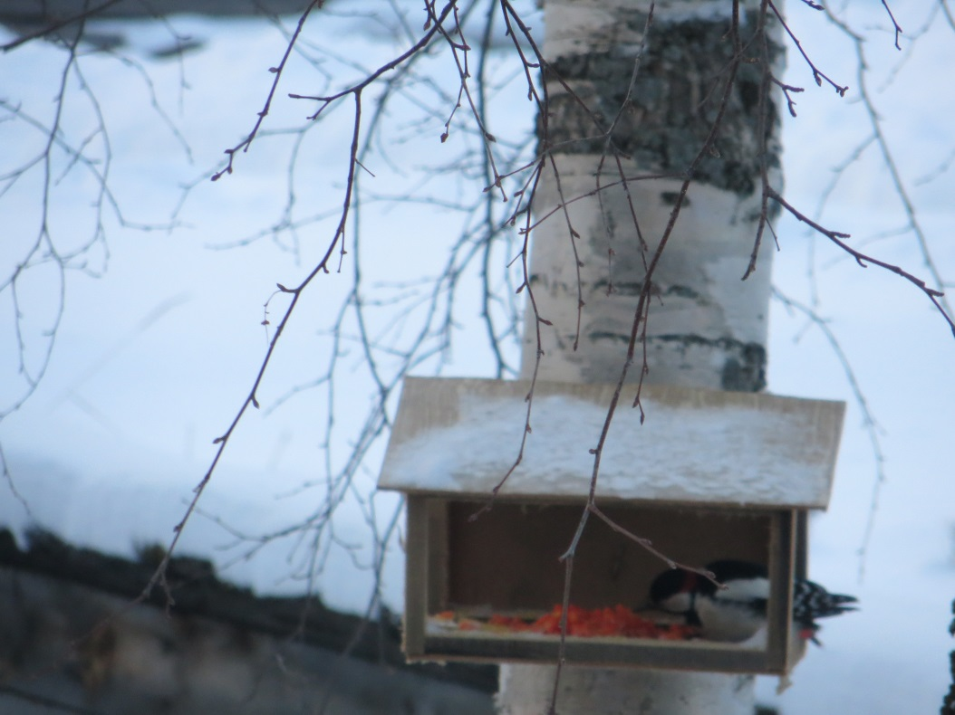
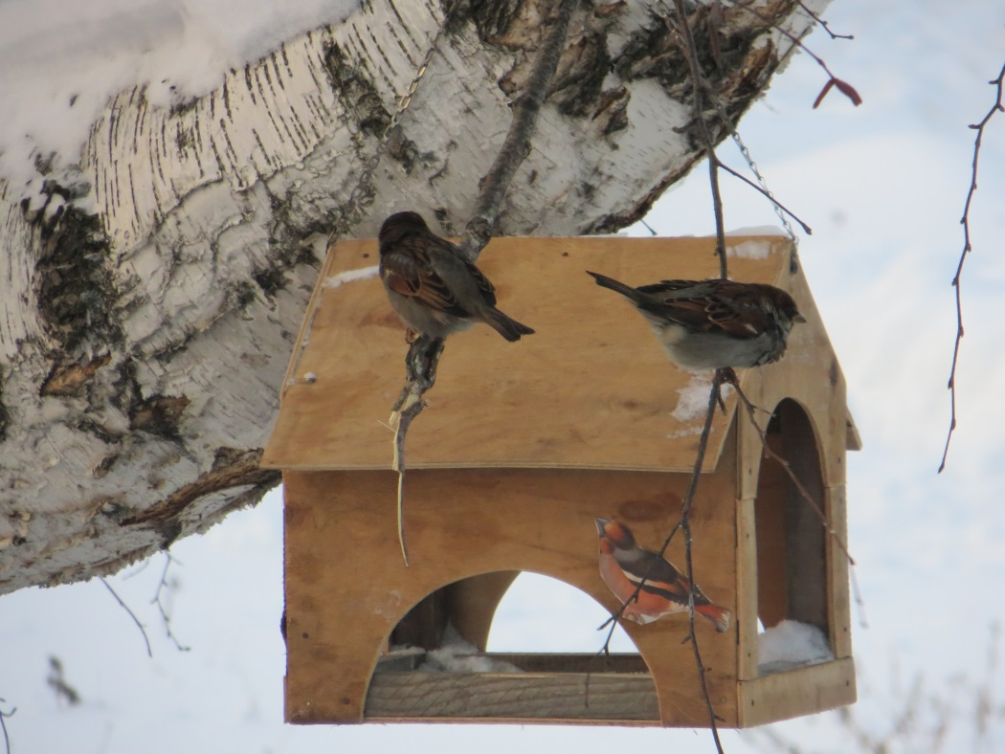
И дятлу и воробушкам наше угощение пришлось по вкусу!

Slide 14
Меню для пернатых друзей.
1. Кекс «Венеция».(хлебные крошки).
2. Каша «Дружба».(смесь зерновых культур).
3. Салат овощной «Витаминка».(отварная свекла и морковь).
4. «Дары огородного солнышка».(семечки подсолнуха).
5. Десерт «Сладкая бусинка».(ягода брусника и клюква).

Slide 15
Рецепт приготовления блюд:
1. Огромное желание помочь птицам нашего края перезимовать нашу Сибирскую зиму.
2. Горсть хорошего настроения.
3. Трудолюбие по вкусу.

